Slide 1
Algorithme de détection
Alec James van rassel
Nicolas gagnon
Ian shaink
Notes:
NG
dit nos noms et qu'on a choisit problèmeatique COOP

Slide 2
Méthodologie de l’algorithme
Obtenir des URLs
Recherches Google automatisées
Association de probabilité
Notes:
NG
- voit bref résumé
- À partir des noms
- va chercher les URLs des sites
- pour obtenir des statistiques sur les cie.s
- qu'on utilise pour déterminer la probabilité que c'est une COOP

Slide 3
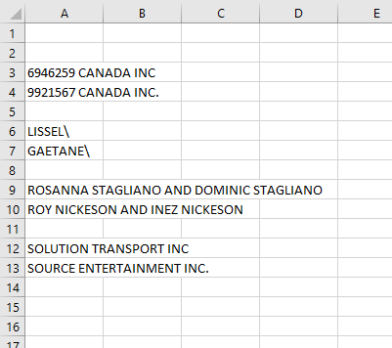
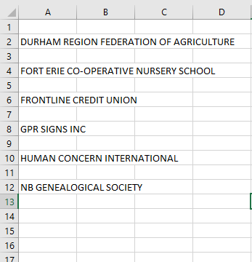
Analyse de la liste de nom de compagnie
Noms non traités Noms traités
40,3 %
59,7%
Notes:
IS
*** 247 cie. ***
sur échantillion de 247 tried on a basé sur le 119 qu'on a réussit
- statistiques qui vont suivre sont basées sur les 59.7% qu'on a été capable de traiter

Slide 4


1. Obtenir des URLs des noms traités
Nom de compagnie
Bon URL
Mauvais URL
58.9% trouvé
14.4% d’erreur
Script R 99.1% trouvé
25% d’erreur
Efficacité de la méthode d’obtention d’URL : 81.2%
Notes:
IS
- mentionner 14.4% d'erreur du 58.9%
- utilisé l'API de GMaps
- WHY ?
- car soit il n'y as pas de résultat ou il y a le bon
- facile à chercher tjrs au même endroit
- utilisé script R pour le reste des cie.s

Slide 5
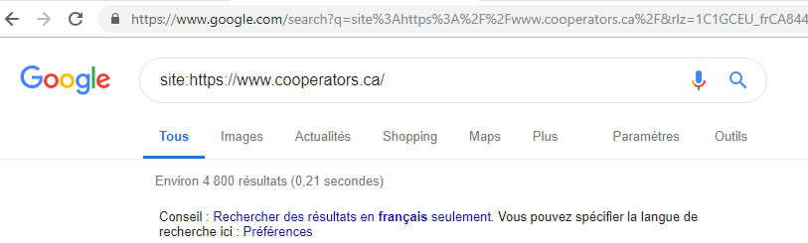
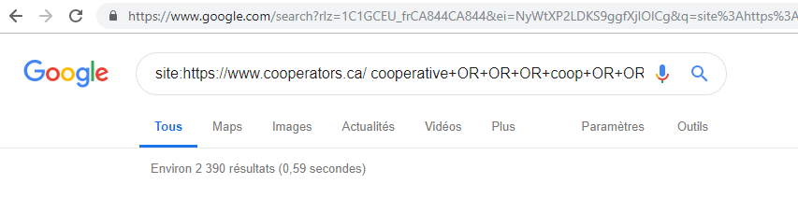
2. Recherches Google automatisées
Obtenir nombre total de pages sur le domaine
Obtenir nombre de pages contenant des mots clés
Notes:
NG
compare le nbre de pages total du site au nombre
avec les groupes de mots clés
utilise les deux résultats pour stats pour batir le modèle
----
*si Q sur environ X résultats, machine learning Google*

Slide 6
3. Association de probabilité
- Modèle de régression logistique précis à 92.2%, lorsqu'on pose que ça prend une probabilité de 80% pour être une coop.
- GLM construit à partir d'une collecte de données réalisée sur 119 compagnies.
 | Coop | Coop
Coop | 74 | 8
Coop | 1 | 33
Notes:
Vert: algorithme concorde aux données manuelles
Rouge: Algorithme et données diffèrent
IS
basé sur les données
critères:
- nombre de pages avec les mots clés
- ratio avec les nombres de pages
- trompé 9 fois
- prends pour aquis qu'a partir de X % c'est une COOP
---
* si Q sur 119 / nombre I.S. *

Slide 7
Notes:
IS
extremités mis en valeur
mentionner pas bcp entre les deux car soit une cie est une COOP ou non
Prioriser le temps pour investiguer celles à droite
pas une absolue
RABAIS
------
Q. Sur vérifier manuellement NG

Slide 8
Lien au site:
https://alec42.shinyapps.io/ActulabCooperators/

Slide 9


Et le futur?
Chercher pour les compagnies
Numéro de téléphone
Adresse résidentielle
Adresse courriel
Versatilité
Notes:
NG / AJVR
NG:
Versatile***
Détecter secteur d’activitépas juste le type de cie
- exemple asso. communotaires en modifiant les groupes de mots clés
- facilement développer pour augmenter précision
AJVR:
serait intéressant à rajouter
registre canadien pour savoir lieux
- Combiner avec numéro téléphone/adresse pour efficacité

Slide 10

Questions?

